Slide 1
Υγιεινά φαγητά
Γιάννης

Slide 2
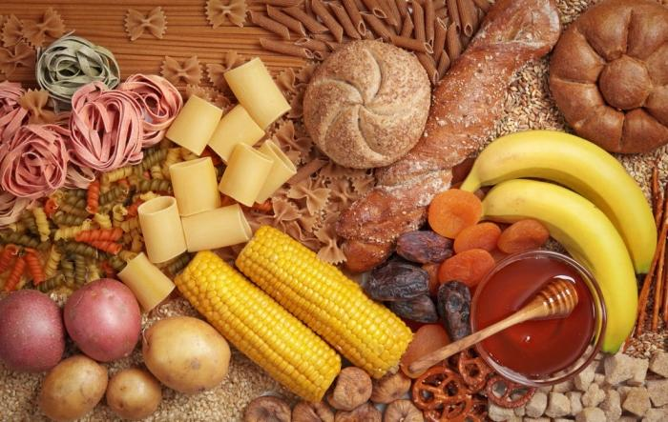
υδατάνθρακες
Οι υδατάνθρακες αποτελούν μια ομάδα οργανικών ουσιών, που ως προς το χημικό τύπο τους, είναι «ενυδατωμένος άνθρακας», με γενικό τύπο C_{n}(H₂O)_{ν}^{[1]}.
Οι βιολογικής σημασίας υδατάνθρακες ονομάζονται και σάκχαρα ή ακόμη και γλυκίδια^{[2]} αρχίζουν από τους μονοσακχαρίτες (π.χ. γλυκόζη, φρουκτόζη), και φθάνουν μέχρι σύνθετα μόρια, που λέγονται πολυσακχαρίτες, όπως το άμυλο και η κυτταρίνη. Έτσι μερικοί είναι σχετικά μικροί, με μοριακά βάρη μικρότερα του 100 g·mol⁻¹, ενώ άλλοι είναι πραγματικά μακρομόρια, με μοριακό βάρος πολλές εκατοντάδες ή χιλιάδες g·mol⁻¹.

Slide 3
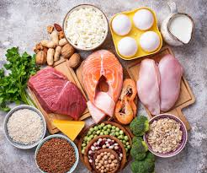
πρωτεΐνες
Οι πρωτεΐνες αποτελούν τα πιο διαδεδομένα και πολυδιάστατα, τόσο στη μορφή όσο και στη λειτουργία τους, μακρομόρια.
Ακόμη και σε ένα φαινομενικά «απλό» κύτταρο ενός βακτηρίου εντοπίζονται εκατοντάδες διαφορετικές πρωτεΐνες, με την καθεμία εξ αυτών να έχει ιδιαίτερο ρόλο. Οι πρωτεΐνες αποτελούν είτε δομικά συστατικά των μεμβρανών του κυττάρου, είτε συνεργούν σε κάποια συγκεκριμένη λειτουργία, όπως η δημιουργία πρωτεϊνικών συμπλόκων. Είναι μεγάλα σύνθετα βιομόρια, με μοριακό βάρος από 10.000 μέχρι πάνω από 1 εκατομμύριο, αποτελούμενα από αμινοξέα, τα οποία ενώνονται μεταξύ τους με πεπτιδικούς δεσμούς σχηματίζοντας μια γραμμική αλυσίδα, καλούμενη αλυσίδα πολυπεπτιδίων.

Slide 4
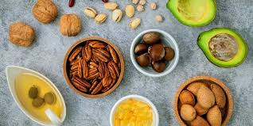
λιπαρά
Τα μονοακόρεστα λιπαρά προστατεύουν από τα καρδιαγγειακά νοσήματα, αυξάνουν τη ρευστότητα των μεμβρανών, αλλά είναι πιο ευάλωτα σε λιπιδική υπεροξείδωση (τάγγισμα). Η μελέτη KANWU έδειξε ότι η αυξημένη πρόσληψη μονοακόρεστων λιπαρών και η μείωση στην πρόσληψη κορεσμένων λιπών μπορεί να βελτιώσει την ευαισθησία στην ινσουλίνη, αλλά μόνο εάν η ολική πρόσληψη λίπους είναι χαμηλή (< 37E%).^{[1]} Ωστόσο, ορισμένα μονοακόρεστα λίπη προκαλούν αντίσταση στην ινσουλίνη, από την οποία προστατεύουν τα πολυακόρεστα λιπαρά.^{[2][3]} Μελέτες έχουν δείξει ότι η διατροφική αντικατάσταση των κορεσμένων λιπών με μονοακόρεστα λιπαρά συσχετίζεται με αύξηση στην ενεργειακή δαπάνη εξίσου κατά τις καθημερινές φυσικές δραστηριότητες και τις περιόδους ανάπαυσης. Αυξημένη σωματική δραστηριότητα σχετίζεται περισσότερο με δίαιτα πλούσια σε ελαϊκό οξύ παρά σε παλμιτικό οξύ. Από τη μελέτη προέκυψε ότι τα μονοακόρεστα λίπη περιορίζουν τα αισθήματα θυμού και την ευερεθιστότητα.^{[4]}

Slide 5
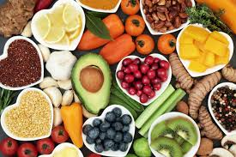
βιταμίνες
Οι βιταμίνες ρυθμίζουν τις διάφορες αντιδράσεις του μεταβολισμού, ενώ άλλοι μεταβολίτες όπως τα λίπη, οι υδατάνθρακες και οι πρωτεΐνες χρησιμοποιούνται ως πρώτη ύλη αυτών των αντιδράσεων. Έλλειψη μιας βιταμίνης^{[2]} σταματάει τις ειδικές μεταβολικές εργασίες και μπορεί να αλλάξει τη μεταβολική ισορροπία στον οργανισμό. Οι υδατοδιαλυτές βιταμίνες συμμετέχουν στη μεταφορά ενέργειας και στο μεταβολισμό των πρωτεϊνών , των υδατανθράκων και των λιπών. Μερικές από τις λιποδιαλυτές βιταμίνες αποτελούν βασικό τμήμα των βιολογικών μεμβρανών και παίζουν σημαντικό ρόλο στη διατήρηση της λειτουργικής ακεραιότητας τους. Ορισμένες δρουν σε γενετικό επίπεδο και ελέγχουν τη σύνθεση ορισμένων ενζύμων. Παντελής ή μερική στέρηση μίας ή περισσότερων βιταμινών από τον οργανισμό προκαλεί διάφορες παθολογικές καταστάσεις (αβιταμίνωση ή υποβιταμίνωση). Σε ορισμένες περιπτώσεις παρατηρούνται διαταραχές του οργανισμού, εξαιτίας πολύ μεγάλων δόσεων βιταμινών (υπερβιταμινώσεις) που είναι αντίστοιχες με αυτές της παντελούς έλλειψης.

